Slide 1
Các luồng vào/ra
(Dựa trên slide của PGS. TS. Nguyễn Việt Hà)

Slide 2
Nội dung
Khái niệm về luồng dữ liệu
Luồng và tệp
Lớp File
Chuỗi hóa đối tượng
Truy cập tệp tuần tự
Truy cập tệp ngẫu nhiên
Các luồng vào ra

Slide 3
Tài liệu tham khảo
Giáo trình Lập trình HĐT, chương 12
Thinking in Java, chapter 12
Java how to program, chapter 17
Các luồng vào ra

Slide 4
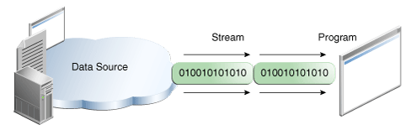
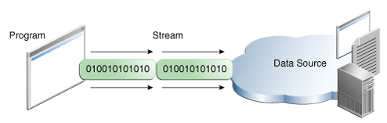
Luồng dữ liệu (data streams)
Chương trình Java nhận và gửi dữ liệu thông qua các đối tượng thuộc một kiểu luồng dữ liệu nào đó
Luồng (stream) là một dòng dữ liệu đến từ một nguồn (source) hoặc đi đến một đích (sink)
Nguồn và đích có thể là tệp (file), bộ nhớ, một tiến trình (process), hay thiết bị (bàn phím, màn hình, …)
Các luồng vào ra

Slide 5
Luồng byte và char
Luồng byte (luồng nhị phân): thao tác theo đơn vị byte
  InputStream
  OutputStream
  File, network connection, memory block
Luồng char: thao tác với ký tự
  Reader
  Writer
  Xử lý các thông tin lưu dưới dạng Unicode
Các luồng vào ra

Slide 6
InputStream
int read()
  đọc byte kế tiếp từ input stream. Trả về -1 nếu hết file
int read(byte buf[])
  đọc tất cả các byte hiện có trong stream vào mảng buf[]
int read(byte buf[], int offset, int length)
  Đọc số lượng (length) byte từ Stream hiện tại, lưu vào trong mảng byte (buf) bắt đầu từ vị trí (offset) được chỉ định.
void close()
  đóng inputstream hiện tại
Các luồng vào ra

Slide 7
OutputStream
int write(int c)
  ghi một byte đến output stream hiện tại
int write(byte buf[])
  ghi một mảng các byte (buf[]) đến output stream hiện tại
int write(byte buf[], int offset, int length)
  ghi một mảng các byte có độ dài (length) xác định đến output stream hiện tại, bắt đầu từ vị trí (offset) được chỉ định
void close()
  đóng output stream hiện tại
void flush()
  Đẩy các byte được lưu trong vùng đệm của Stream ra thiết bị ngoại vi
Các luồng vào ra

Slide 8
Reader
int read()
int read(char buf[])
int read(char buf[], int offset, int length)
void close()
Các luồng vào ra

Slide 9
Writer
int write(int c)
int write(char buf[])
int write(char buf[], int offset, int length)
void close()
void flush()
Các luồng vào ra

Slide 10
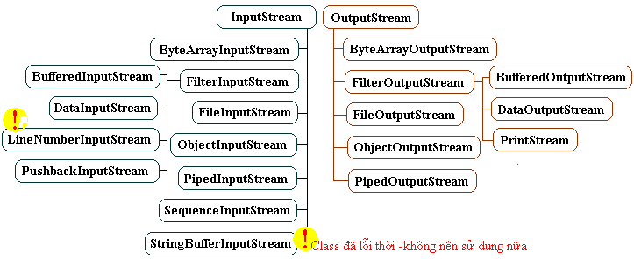
Phả hệ của InputStream và OutputStream
Các luồng vào ra

Slide 11
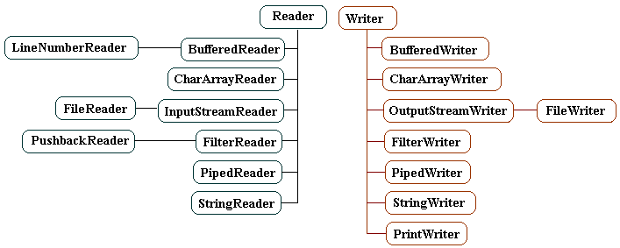
Phả hệ của Reader và Writer
Các luồng vào ra

Slide 12
Đối tượng vào/ra
Để nhập hoặc xuất dữ liệu, chúng ta phải tạo ra đối tượng vào hoặc ra
Đối tượng vào hoặc ra thuộc kiểu luồng tương ứng và phải được gắn với một nguồn dữ liệu hoặc một đích tiêu thụ dữ liệu
Các luồng vào ra

Slide 13
Sử dụng bộ đệm
Bộ đệm là một kỹ thuật để tăng tính hiệu quả của thao tác vào / ra
  đọc và ghi dữ liệu theo khối
  giảm số lần thao tác với thiết bị
Thay vì ghi trực tiếp tới thiết bị thì chương trình ghi lên bộ đệm
  khi bộ đệm đầy thì dữ liệu được ghi ra thiết bị theo khối
  có thể ghi vào thời điểm bất kỳ bằng phương thức flush()
Thay vì đọc trực tiếp từ thiết bị thì chương trình đọc từ bộ đệm
  khi bộ đệm rỗng thì dữ liệu được đọc theo khối từ thiết bị
Các luồng vào ra

Slide 14
Nhập xuất qua thiết bị chuẩn
Console I/O
System.out cho phép in ra luồng ra chuẩn
  là đối tượng của lớp PrintStream
System.err cho phép in ra luồng thông báo lỗi chuẩn
  là đối tượng của lớp PrintStream
System.in cho phép đọc vào từ thiết bị vào chuẩn
  là đối tượng của lớp InputStream
Các luồng vào ra

Slide 15
Đọc dữ liệu từ luồng vào chuẩn
System.in không nên sử dụng được trực tiếp
Chúng ta muốn đọc một dòng ký tự
  tạo đối tượng luồng ký tự (InputStreamReader)
  tạo đối tượng luồng có bộ đệm (BufferedReader)
Các luồng vào ra

Slide 16
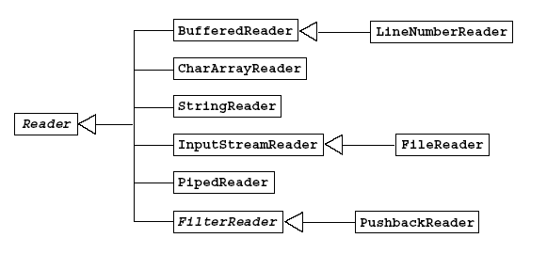
Ví dụ:
InputStreamReader reader = new InputStreamReader(System.in);
BufferedReader in = new BufferedReader(reader);
String s;
try {
s = in.readLine();
}
catch (IOException e) {
...
}
Các luồng vào ra

Slide 17
Lớp File
Một trong các nguồn và đích dữ liệu thông thường là tệp
Lớp File cung cấp các chức năng cơ bản để thao tác với tệp
  Nằm trong gói java.io
  Tạo tệp, mở tệp, các thông tin về tệp và thư mục
  Chú ý phân biệt File và Stream
Các luồng vào ra

Slide 18
Tạo đối tượng File
File myFile;
myFile = new File(”data.txt”);
myFile = new File(”myDocs”, ”data.txt”);
Thư mục cũng được coi như là một tệp
  File myDir = new File(”myDocs”);
  File myFile = new File(myDir, ”data.txt”);
  có phương thức riêng để thao tác với thư mục
Các luồng vào ra

Slide 19
Các phương thức
Tên tệp
  String getName()
  String getPath()
  String getAbsolutePath()
  String getParent()
  boolean renameTo(File newName)
Kiểm tra tệp
  boolean exists()
  boolean canWrite()
  boolean canRead()
  boolean isFile()
  boolean isDirectory()
  boolean isAbsolute()
Các luồng vào ra

Slide 20
Các phương thức (2)
Nhận thông tin
  long lastModified()
  long length()
  boolean delete()
Thư mục
  boolean mkdir()
  String[] list()
Các luồng vào ra

Slide 21
Thao tác với tệp ký tự
Đọc từ tệp
  FileReader: đọc ký tự từ tệp
  BufferedReader: đọc có bộ đệm (đọc từng dòng readLine())
Ghi ra tệp
  FileWriter: ghi ký tự ra tệp
  PrintWriter: ghi theo dòng (print() và println())
Các luồng vào ra

Slide 22
Ví dụ: Đọc vào từ tệp
File file = new File(”data.txt”);
FileReader reader = new FileReader(file);
BufferedReader in = new BufferedReader(reader);
String s;
try {
s = in.readLine();
}
catch (IOException e) {
...
}
Các luồng vào ra

Slide 23
Ví dụ: Đọc vào (cont.)
class Abc {
public void read(BufferedReader in) {
String s;
try {
s = in.readLine();
...
}
catch (IOException e) {...}
}
public void doSomething() {...}
...
}
Các luồng vào ra

Slide 24
Ví dụ: Đọc vào (cont.)
File file = new File(”data.txt”);
FileReader reader = new FileReader(file);
BufferedReader in = new BufferedReader(reader);
Abc abc = new Abc();
abc.read(in);
abc.doSomething();
Các luồng vào ra

Slide 25
Ví dụ: Ghi ra tệp
File file = new File(”data.out”);
FileWriter writer = new FileWriter(file);
PrintWriter out = new PrintWriter(writer);
String s = ”Hello”;
try {
out.println(s);
out.close();
}
catch (IOException e) {
}
Các luồng vào ra

Slide 26
Ví dụ: Ghi ra (cont.)
class Abc {
...
public void write(PrintWriter out) {
...
try {
out.println(s);
out.close();
}
catch (IOException e) {...}
}
}
Các luồng vào ra

Slide 27
Ví dụ: Ghi ra (cont.)
class Abc {
...
public String write() {
String buf;
buf += ...
return buf;
}
}
Các luồng vào ra

Slide 28
Ví dụ: File copy
import java.io.*;
public class CopyFile {
public static void main(String args[]) {
try {
FileReader src = new FileReader(args[0]);
BufferedReader in = new BufferedReader(src);
FileWriter des = new FileWriter(args[1]);
PrintWriter out = new PrintWriter(des);
String s;
s = in.readLine();
while (s != null) {
out.println(s);
s = in.readLine();
}
in.close();
out.close();
}
catch (IOException e) {
e.printStackTrace();
}
}
}
Các luồng vào ra

Slide 29
Ví dụ: File copy (2)
import java.io.*;
public class CopyFile2 {
public static void main(String args[]) {
try {
FileReader src = new FileReader(args[0]);
FileWriter des = new FileWriter(args[1]);
char buf[] = new char[128];
int charsRead;
charsRead = src.read(buf);
while (charsRead != -1) {
des.write(buf, 0, charsRead);
charsRead = src.read(buf);
}
src.close();
des.close();
}
catch (IOException e) {
e.printStackTrace();
}
}
}
Các luồng vào ra

Slide 30
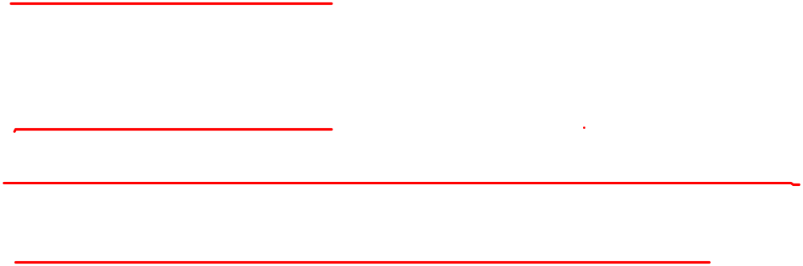
Thao tác với tệp dữ liệu (tuần tự)
Đọc dữ liệu
  FileInputStream: đọc dữ liệu từ tệp
  DataInputStream: đọc dữ liệu kiểu nguyên thủy
  ObjectInputStream: đọc đối tượng
Ghi dữ liệu
  FileOutputStream: ghi dữ liệu ra tệp
  DataOutputStream: ghi dữ liệu kiểu nguyên thủy
  ObjectOutputStream: ghi đối tượng
Các luồng vào ra

Slide 31
DataInputStream/DataOutputStream
DataInputStream: đọc các dữ liệu nguyên thủy
  readBoolean, readByte, readChar, readShort, readInt, readLong, readFloat, readDouble
DataOutputStream: ghi các dữ liệu nguyên thủy
  writeBoolean, writeByte, writeChar, writeShort, writeInt, writeLong, writeFloat, writeDouble
Các luồng vào ra

Slide 32
Ghi dữ liệu nguyên thủy (tuần tự)
import java.io.*;
public class TestDataOutputStream {
public static void main(String args[]) {
int a[] = {2, 3, 5, 7, 11};
try {
FileOutputStream fout = new FileOutputStream(args[0]);
DataOutputStream dout = new DataOutputStream(fout);
for (int i=0; i<a.length; i++)
dout.writeInt(a[i]);
dout.close();
}
catch (IOException e) {
e.printStackTrace();
}
}
}
Các luồng vào ra

Slide 33
Đọc dữ liệu nguyên thủy (tuần tự)
import java.io.*;
public class TestDataInputStream {
public static void main(String args[]) {
try {
FileInputStream fin = new FileInputStream(args[0]);
DataInputStream din = new DataInputStream(fin);
while (true) {
System.out.println(din.readInt());
}
}
catch (EOFException e) {
}
catch (IOException e) {
e.printStackTrace();
}
}
}
Các luồng vào ra

Slide 34
Đọc ghi đối tượng
Một đối tượng có thể được lưu trong bộ nhớ tại nhiều vùng nhớ khác nhau
  các thuộc tính không phải là kiểu nguyên thủy
Đối tượng muốn ghi / đọc (chuỗi hóa) được phải thuộc lớp có cài đặt giao diện Serializable
  đây là giao diện nhãn, không có phương thức
  Các thuộc tính không nguyên thủy cũng phải chuỗi hóa được
Các luồng vào ra

Slide 35
import java.io.Serializable;
class Record implements Serializable {
private String name;
private float score;
public Record(String s, float sc) {
name = s;
score = sc;
}
public String toString() {
return "Name: " + name + ", score: " + score;
}
}
Các luồng vào ra

Slide 36
import java.io.*;
public class TestObjectOutputStream {
public static void main(String args[]) {
Record r[] = { new Record("john", 5.0F),
new Record("mary", 5.5F),
new Record("bob", 4.5F) };
try {
FileOutputStream fout = new FileOutputStream(args[0]);
ObjectOutputStream out = new ObjectOutputStream(fout);
for (int i=0; i<r.length; i++)
out.writeObject(r[i]);
out.close();
}
catch (IOException e) {
e.printStackTrace();
}
}
}
Các luồng vào ra

Slide 37
import java.io.*;
public class TestObjectInputStream {
public static void main(String args[]) {
Record r;
try {
FileInputStream fin = new FileInputStream(args[0]);
ObjectInputStream in = new ObjectInputStream(fin);
while (true) {
r = (Record) in.readObject();
System.out.println(r);
}
}
catch (EOFException e) {
System.out.println("No more records");
}
catch (ClassNotFoundException e) {
System.out.println("Unable to create object");
}
catch (IOException e) {
e.printStackTrace();
}
}
}
Các luồng vào ra

Slide 38
Lớp RandomAccessFile
Là một lớp độc lập (kế thừa trực tiếp từ Object)
Đảm nhận việc đọc và ghi dữ liệu ngẫu nhiên
  cài đặt các giao diện DataInput và DataOutput
Kích thước bản ghi phải cố định
Các luồng vào ra

Slide 39
import java.io.*;
public class WriteRandomFile {
public static void main(String args[]) {
int a[] = { 2, 3, 5, 7, 11, 13 };
try {
File fout = new File(args[0]);
RandomAccessFile out;
out = new RandomAccessFile(fout, "rw");
for (int i=0; i<a.length; i++)
out.writeInt(a[i]);
out.close();
}
catch (IOException e) {
e.printStackTrace();
}
}
}
Các luồng vào ra

Slide 40
import java.io.*;
public class ReadRandomFile {
public static void main(String args[]) {
try {
File fin = new File(args[0]);
RandomAccessFile in = new RandomAccessFile(fin, "r");
int recordNum = (int) (in.length() / 4);
for (int i=recordNum-1; i>=0; i--) {
in.seek(i*4);
System.out.println(in.readInt());
}
}
catch (IOException e) {
e.printStackTrace();
}
}
}
Các luồng vào ra

Slide 41
Lớp Scanner
Là lớp mới hỗ trợ nhập dữ liệu, kế thừa trực tiếp từ Object (từ Java 1.5)
Khởi tạo với đối số là đối tượng vào (luồng, tệp, xâu ký tự)
Có các phương thức hỗ trợ nhập trực tiếp
  nextType, hasNextType
Các luồng vào ra

Slide 42
Scanner sc = new Scanner(System.in);
int i = sc.nextInt();
---
Scanner sc;
sc = new Scanner(new File("myNumbers"));
while (sc.hasNextLong()) {
System.out.println(sc.nextLong());
}
--
String str = ”2 3 5 7”;
Scanner sc = new Scanner(str);
while (sc.hasNextInt()) {
System.out.println(sc.nextInt());
}
Các luồng vào ra

Slide 43
Trừu tượng hóa nguồn nhập/xuất
Không nhất thiết phải chỉ rõ nguồn nhập/xuất
  Tăng tính tái sử dụng
class Abc {
public void read(Scanner sc) {
...
}
public void doSomething() {...}
...
}
Các luồng vào ra

Slide 44
Tổng kết
Cần nắm rõ khái niệm
  luồng (vào/ra), luồng ký tự/nhị phân
  đối tượng vào/ra
  Nguồn (tệp, bàn phím,…), đích (…)
  Chuỗi hóa đối tượng
Vào/ra gắn với xử lý ngoại lệ
Cần độc lập việc vào/ra và xử lý của chương trình
Các luồng vào ra

Slide 45
Bài tập
Tự thực hành tất cả các ví dụ trong slide và trong Giáo trình
Viết các lớp vào/ra cho bài tập 2 (đọc/ghi tệp)
Các luồng vào ra

Slide 46

Các luồng vào ra

